Slide 1
Медицинская физиотерапевтическая аппаратура

Slide 2
Физиотерапия (от греч. phýsis – природа и терапия) – это научно-практическая дисциплина, изучающая лечебные свойства физических факторов и разрабатывающая методы их применения с лечебно-профилактической целью.
Теоретическая основа физиотерапии- принцип нервизма : идея о преимущественном значении нервной системы в регулировании физиологических функций и процессов, совершающихся в организме животных и человека.
Физические факторы вызывают в организме сложную адаптационную реакцию, формирующуюся по типу условно-безусловного рефлекса по тем же физиологическим механизмам, которые сложились в процессе эволюции организма и его взаимодействия с внешней средой.

Slide 3
Классификация частотных интервалов, принятая в медицине
Наименование диапазона | Частотные границы | Границы длин волн
Низкие (НЧ) | до 20 Гц | 15·10⁶=15 Мм
Звуковые (ЗЧ) | 20 Гц - 20 кГц | 15·10⁶-15·10³м
Ультразвуковые (УЗЧ) | 20 кГц - 200 кГц | 15·10³м -1,5·10³м
Высокочастотные (ВЧ) | 200 кГц- 30 МГц | 1,5·10³м -10м
Ультравысокие (УВЧ) | 30 МГц -300МГц | 10 -1м
Сверхвысокие (СВЧ) | 300МГц -З0 ГГц | 1 м -10мм
Крайневысокие (КВЧ) | Свыше 30 ГГц | меньше 10мм

Slide 4
Действие токов и полей на ткани организма
Тепловое – нагревание происходит за счет выделения теплоты непосредственно внутри тканей.
Количество тепла зависит от частоты и свойств ткани. Изменяя частоту колебаний обеспечивают «термоселективное» нагревание.
Специфическое – заключается в различных внутримолекулярных физико-химических процессах, структурных перестройках, которые могут менять функциональное состояние клеток ткани.
С увеличением частоты тепловое действие уменьшается, а специфическое увеличивается.

Slide 5
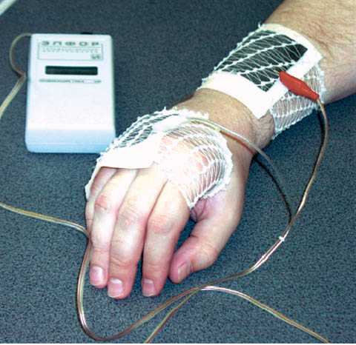
Гальванизация
Гальванизация (по имени Л. Гальвани), метод лечения постоянным током небольшой силы (до 50 мА), и напряжением 60-80 В.
Плотность тока от 0,01 до 0,1 в зависимости от цели воздействия.
Применение
Травмы
Заболевание периферической нервной системы (радикулиты, невриты и др.)
Хронические воспалительные процессы.
Заболевания желудочно-кишечного тракта.
Невротические состояния.
Стоматологические заболевания.
Переломы костей
Заболевание глаз.
И др.

Slide 6
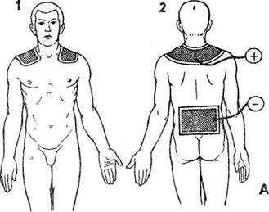
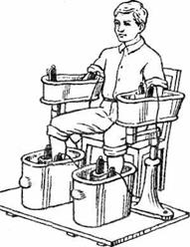
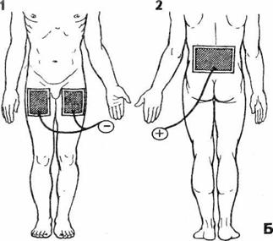
Примеры гальванизации
Гальваническая 4х камерная ванна
2-х электродная гальванизация

Slide 7
Аппарат для гальванизации и электрофореза “Поток – 1”
Аппарат электротерапии Поток-1 предназначен для профилактического и лечебного воздействия постоянным током на организм человека (гальванизации), а также для проведения лекарственного электрофореза.
!
Важно
Если салфетки смочены физраствором – гальванизация
Если салфетки смочены лекарственным веществом – электрофорез

Slide 8
Электрофорез
Лекарственный электрофорез - сочетанное воздействие на организм постоянного электрического тока и вводимого с его помощью лекарственного вещества.
При использовании данного метода к перечисленным выше механизмам биологического действия постоянного тока добавляются лечебные эффекты введенного им конкретного лекарственного вещества.
Постоянный ток
Лекарственные в-ва
Сочетанное действие
Электрофорез

Slide 9
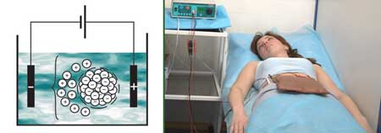
Электрофорез в физиотерапии
Наиболее проницаема для ионов кожа лица, живота, предплечий, поясничной области, бедер и голеней.
Применятся :
Травмы.
Плекситы, невриты и др.
Гастриты, колиты и др.
Воспалительные процессы в различных тканях и органах.
Пародонтоз, глоссалгия (боли в языке).
Заболевания сердечнососудистой системы.
Туберкулез.

Slide 10
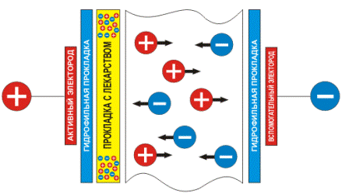
Таблица активных электродов
С анода | С катода
Кальций | Хлор
Магний | Бром
Натрий | Йод
Новокаин (из хлористой соли) | Пенициллин (из натриевой или калиевой соли)
Хинин | Радикал салициловой кислоты

Slide 11
Достоинства и недостатки электрофореза
Достоинства
1) лекарственное вещество действует на фоне измененного под влиянием тока электрохимического режима клеток и тканей;
2) лекарственное вещество поступает в виде ионов, что повышает его фармакологическую активность;
3) образование "кожного депо" увеличивает продолжительность действия лекарственного средства;
4) высокая концентрация лекарственного вещества создается непосредственно в патологическом очаге;
5) не раздражается слизистая оболочка желудочно-кишечного тракта;
6) обеспечивается возможность одновременного введения нескольких (с разных полюсов) лекарственных веществ.
Недостатки
не все препараты могут быть использованы для введения методом электрофореза;
2) нет возможности создать большую концентрацию лекарственного вещества;
3) невозможно определить точную концентрацию лекарственного вещества в организме.

Slide 12
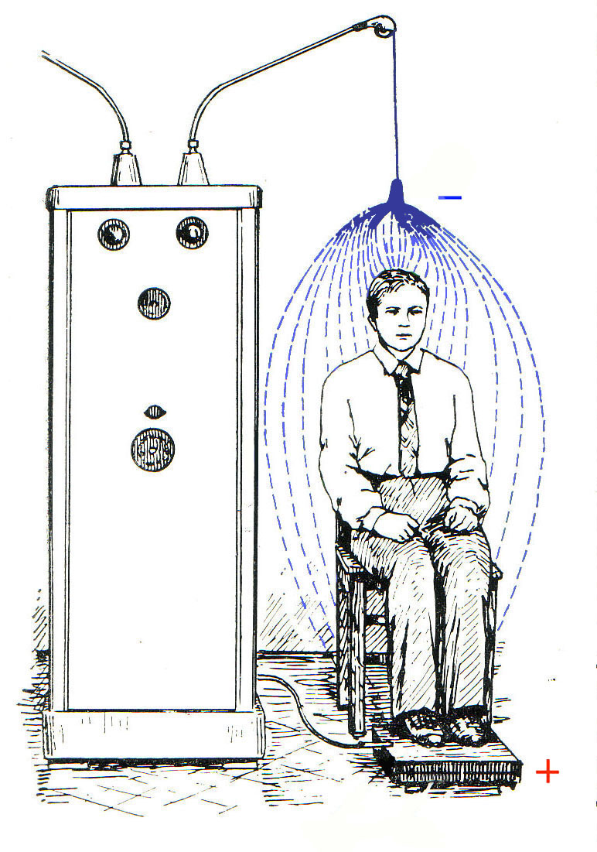
Франклинизация (электростатический душ)
Действующий фактор – постоянное электрическое поле высокого напряжения.
Происходит ионизация воздуха, поляризация молекул диэлектрических тканей организма и появление микротоков в тканях электролитах.
U=50 кВ
Показания:
Функциональные заболевания нервной системы
Физическое, умственное переутомление
Раны, язвы, ожоги.
и др.

Slide 13
Таблица. Значения наименьшего ионизационного
потенциала, соответствующего отрыву внешних
электронов, для некоторых газов
Газ | _{и}, В
Пары натрия | 5,1
Пары ртути | 10,4
Кислород | 12,5
Углекислый газ | 14,4
Азот | 15,5
Водород | 15,6
Гелий | 21,5

Slide 14
Аэроионы - это атомы и молекулы газов воздуха, потерявшие или приобретшие электроны
Отрицательные аэроионы
(атомы и молекулы, с «лишним» электроном)
Способствуют нормализации обмена веществ в организме человека, снижению утомляемости, нормализации кровяного давления, повышению сопротивляемости организма. Воздух лесных массивов и альпийских лугов содержит до 15000 отрицательных аэроионов кислорода в одном кубическом сантиметре. В жилых и производственных помещениях число таких аэроионов в одном куб. сантиметре достигает только 90-150- единиц.
Положительные аэроионы
(атомы и молекулы, утратившие электрон) приводят к возникновению у людей негативных явлений: переутомление, головная боль, нервозность, потеря иммунологических сил и т.п

Slide 15
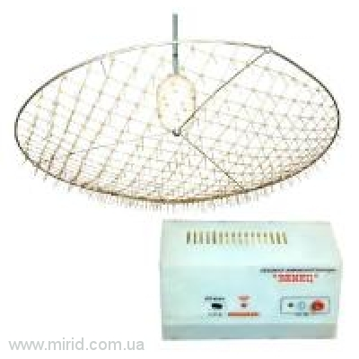
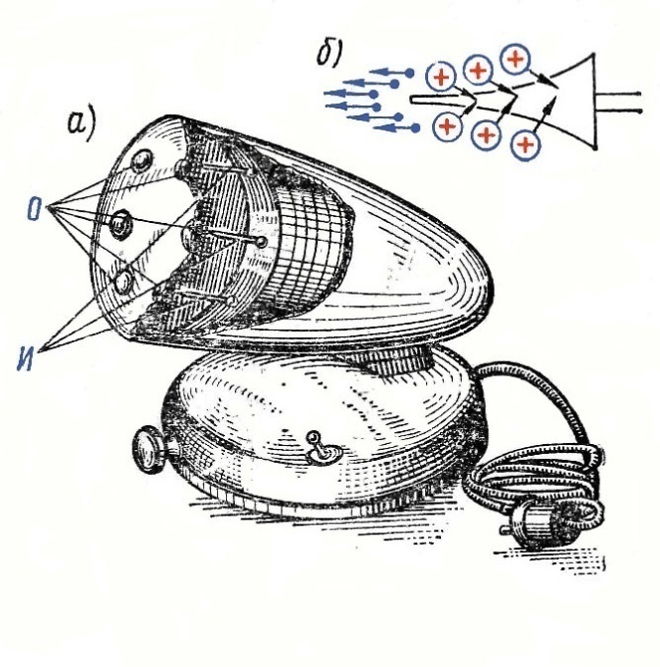
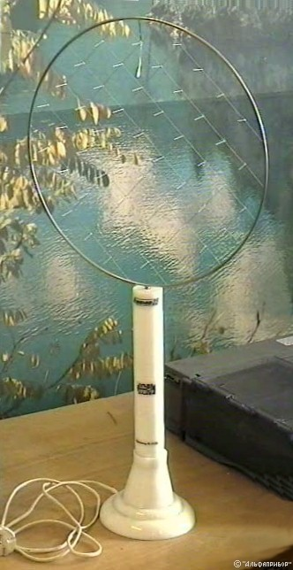
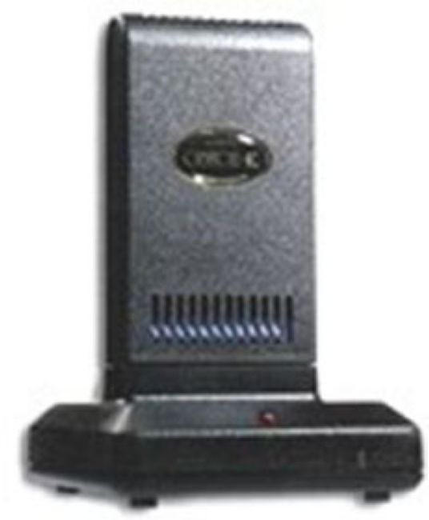
Виды аэроионизаторов

Slide 16
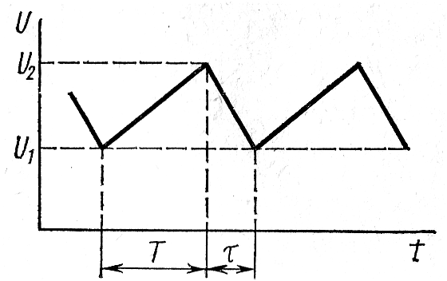
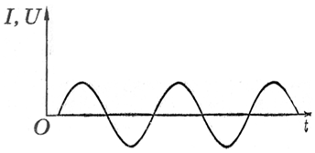
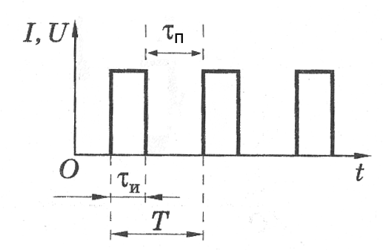
Генераторы электрических колебаний
Генератор – устройство, создающее электромагнитные колебания постоянной амплитуды.
По форме генерируемых колебаний подразделяются на:
Генераторы гармонических (синусоидальных) колебаний.
Генераторы импульсных (релаксационных) колебаний.

Slide 17
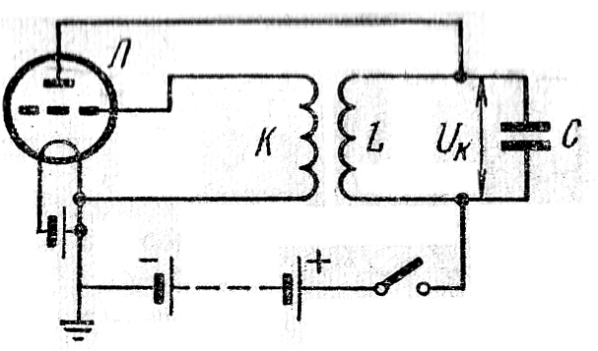
Автогенераторы
Автогенератор – устройство, в котором осуществляется преобразования энергии постоянного тока в энергию переменного тока без подведения к нему внешнего переменного напряжения.
Источник постоянного тока
Регулятор
Колебательный контур
Цепь обратной
связи

Slide 18
Генераторы
В медицине электронные генераторы находят три основных применения:
в электронных стимуляторах;
в физиотерапевтической электронной аппаратуре;
в диагностических приборах.

Slide 19
Импульсные токи
При помощи электрических импульсов можно восстановить деятельность органа, утратившего нормальную функцию. Электрический ток имитирует физиологические нервные импульсы и имеет как управляющее так и терапевтическое воздействие.
Применение импульсных токов:
Электродиагностика:
метод определения функционального состояния нервных стволов или мышц при помощи раздражения импульсным электрическим током.
2) Электротерапия:
электростимуляция (кардиостимуляторы, дефибрилляторы, стимуляторы мышц и др.)
электросон,
прочие лечебные процедуры.

Slide 20
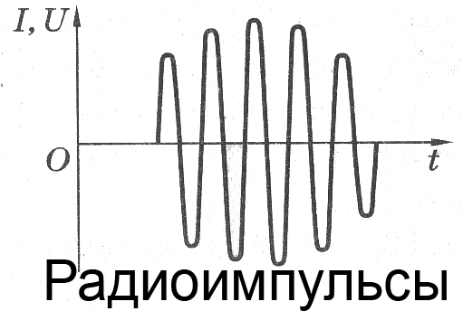
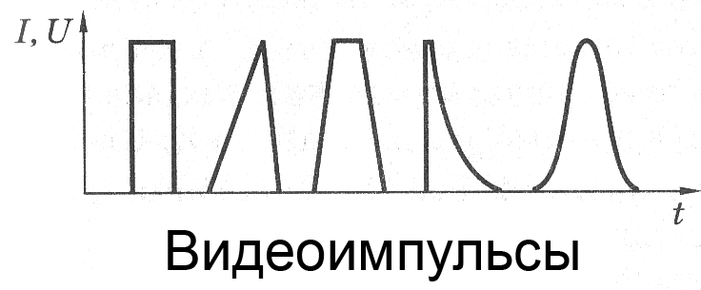
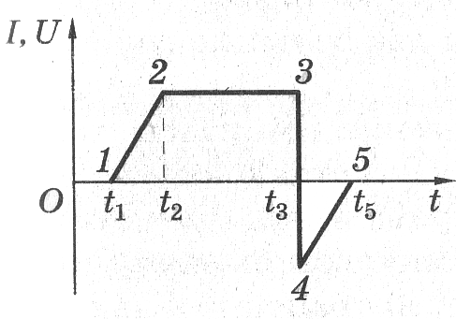
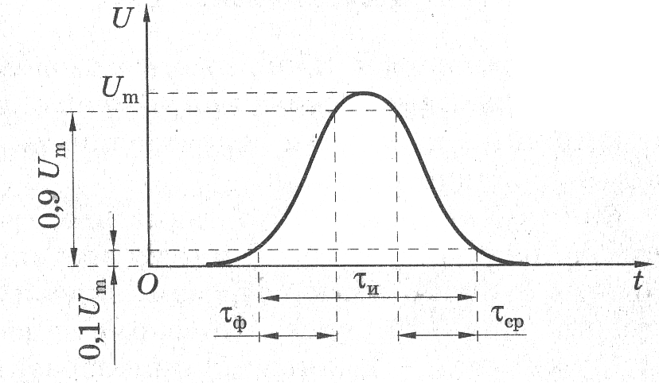
Импульсный сигнал и его параметры
Импульсный сигнал – это кратковременное изменение электрического напряжения или силы тока.
1 – фронт;
2 – 3 вершина;
3 – 4 срез (задний фронт);
4 – 5 хвост.

Slide 21
Параметры импульсного тока
Скважность следования импульсов:
Коэффициент заполнения:

Slide 22
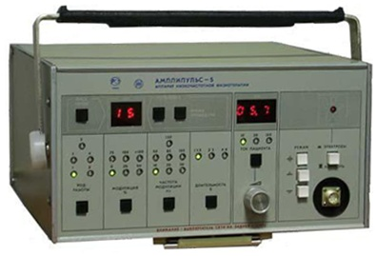
Амплипульстерапия
- это лечебное воздействие на организм синусоидальными переменными токами частотой 5 кГц, модулированных колебаниями низкой частоты 10-150 Гц. Частота модуляции совпадает с частотой биотоков, возникающих в процессе жизнедеятельности тканей и органов.
Аппарат низкочастотной терапии «Амплипульс-5»

Slide 23
Модулированные синусоидальные токи

Slide 24
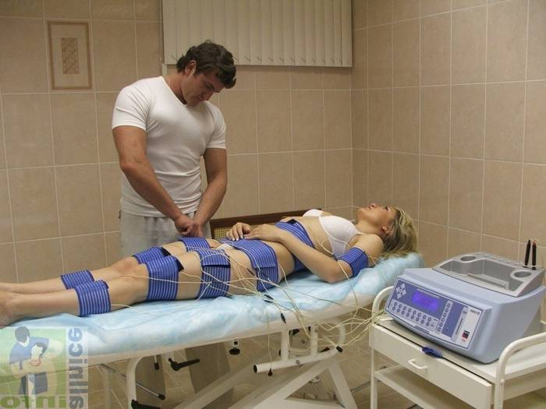
Электростимуляция мышц

Slide 25
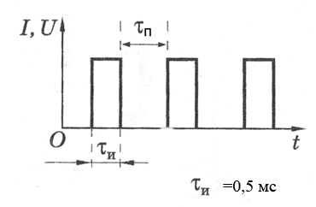
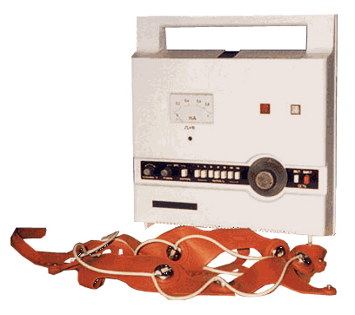
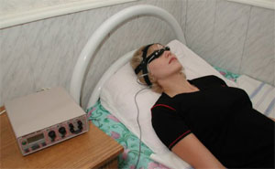
Электросон
Действующим фактором являются повторяющиеся импульсы тока постоянного напряжения до 50 В, малой длительности 0.5 мс, частотой от 5 до 150 Гц и слабой силы, которые вызывают торможение клеток коры головного мозга, а также оказывают стимулирующее действие на клетки подкорковых отделов. Используют специальные электроды, которые накладываются на закрытые глаза.

Slide 26
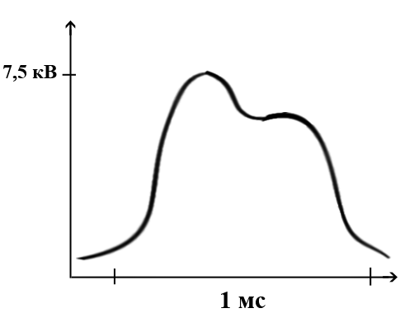
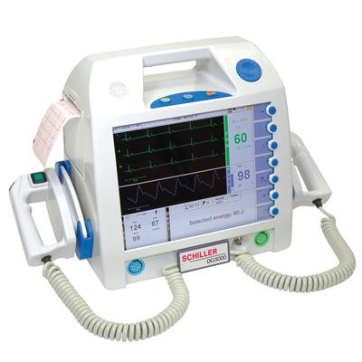
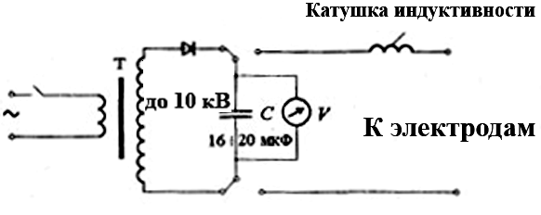
Дефибриллятор
Фибрилляции сердца – разрозненные не синхронизированные сокращения мышц миокарда.
Для успешной дефибрилляции необходимо пропускать ток более 1 А с длительностью импульса до 0,001 с.
При закрытой грудной клетке ток до10 А.

Slide 27
Типы и устройство кардиостимуляторов
Прибор позволяющий генерировать искусственные стимулирующие импульсы и подавать их на сердце, называется кардиостимулятором. Он состоит из импульсного генератора и электродов. Предназначен для нормализации нарушенного и восстановления утраченного ритма сердечной деятельности в условиях скорой помощи и в клинической практике.
Виды кардиостимуляторов:
Внешние
Имплантируемые

Slide 28
Кардиостимуляторы
Методы возбуждения
Асинхронный
Синхронизированный
Управление от желудочка
Управление от предсердия
Фиксированный темп
R - запрещающий
R - синхронизация
P - синхронизация

Slide 29
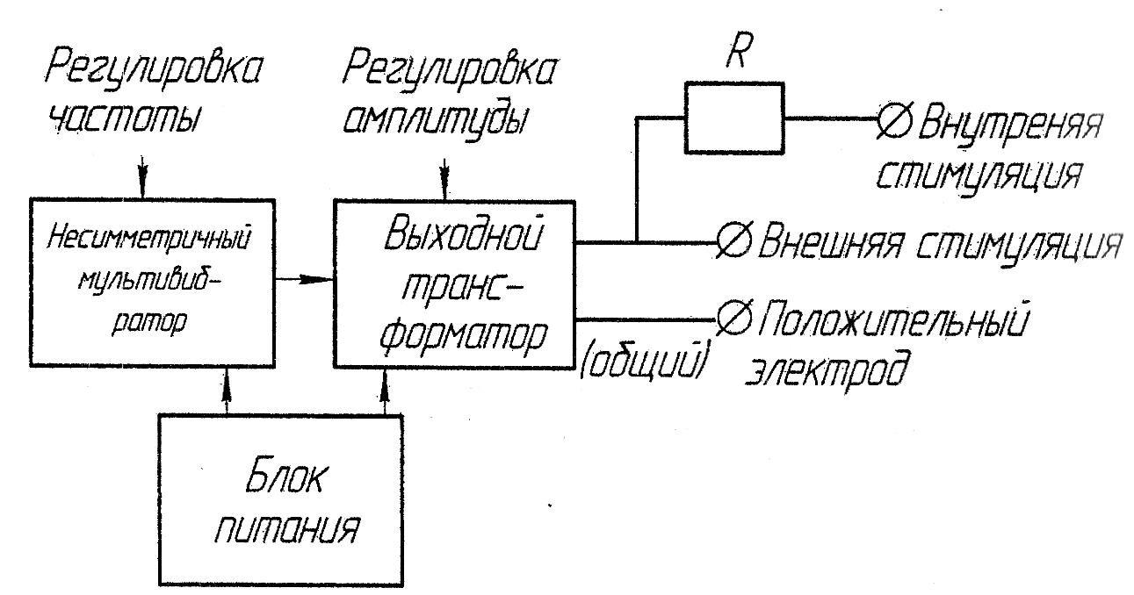
Блок-схема кардиостимулятора

Slide 30
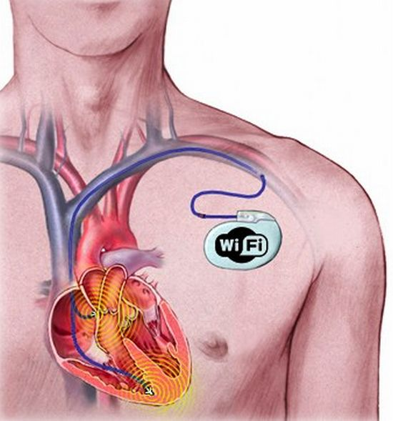
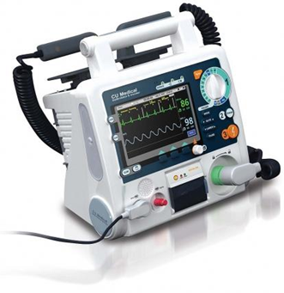
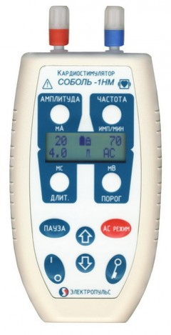
Виды кардиостимуляторов
Стационарный
Носимый
Имплантируемый
На экране наблюдают форму импульсов на выходе аппарата
Используют генератор, специальные, длительно-функционирующие источники питания, и генераторы не потребляющие энергию в паузе между импульсами
Параметры импульсов и их частота могут регулироваться

Slide 31
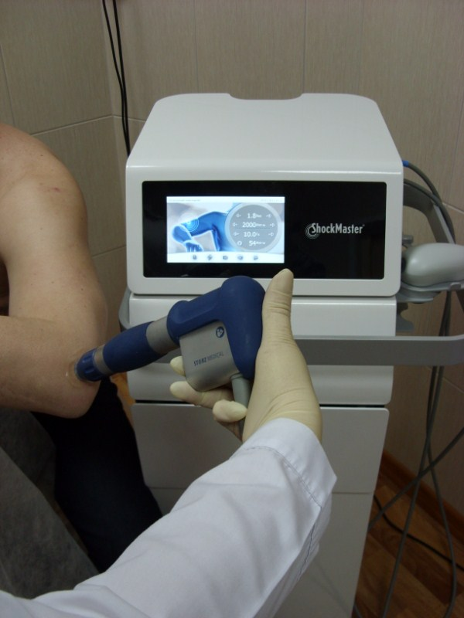
УЗ-терапия
Высокоэффективный метод физиотерапии.
В УЗ-терапии используются механические колебания частотой 22 - 44 кГц, 880 кГц и 2640 кГц.
Основное действие
Механическое- обусловлено колебанием частиц ткани, своеобразный “микро массаж”.Повышается проницаемость клеточных мембран.
Тепловое- нагрев мышечных и особенно костных тканей.
Изменение диффузных процессов, скорости биохимической реакций.
Физико-химическое- активирование окислительно-восстановительных процессов, образование биологически активных веществ

Slide 32
Схема образования УЗ волны

Slide 33
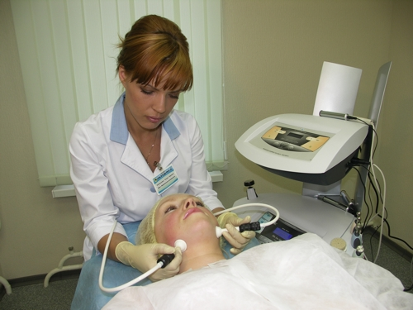
УЗ-терапия
Показания при лечении заболеваний:
Воспаления суставов.
Периферической нервной системы.
Травмы.
Легких, бронхов, туберкулеза.
Спаечная болезнь после операций.
ЖКТ.
Уха, горла, носа.
И др.

Slide 34
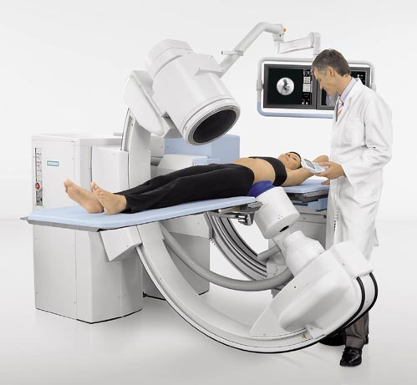
УЗ литотрипсия- (дистанционная ударно-волновая литотрипсия (ДУВЛ)) - дробление твердых конкрементов с помощью УЗ.
Малотравматичный, высокоэффективный, неинвазивный метод лечения мочекаменной болезни.
Принцип этого метода лечения заключается в использовании ударных волн для разрушения камней. Это позволяет раздробить камень на более мелкие фрагменты, которые могут легче выйти через мочеточник или же раствориться.
Для метода литотрипсии характерно меньшее число осложнений по сравнению с другими оперативными способами, характерен более короткий период восстановления, а также в двое короче срок болевых ощущений.

Slide 35
Лечебное применение высокочастотных токов и полей
Метод | Действующий фактор | Глубина проникновения
Дарсонвализация | Переменный ток и электрический разряд между кожей пациента и электродом.
Электрохирургия (диатермокоагуляция – «сваривание», диатермотомия – рассекание) | Переменный электрический ток
Индуктотермия | Высокочастотное магнитное поле
УВЧ-терапия | Переменное электрическое поле | 11-12 см
СВЧ-терапия | Электромагнитное излучение | ДМВ 9 -11 см СНВ 3 - 5 см
КВЧ-терапия | Электромагнитное излучение | < 1 мм

Slide 36
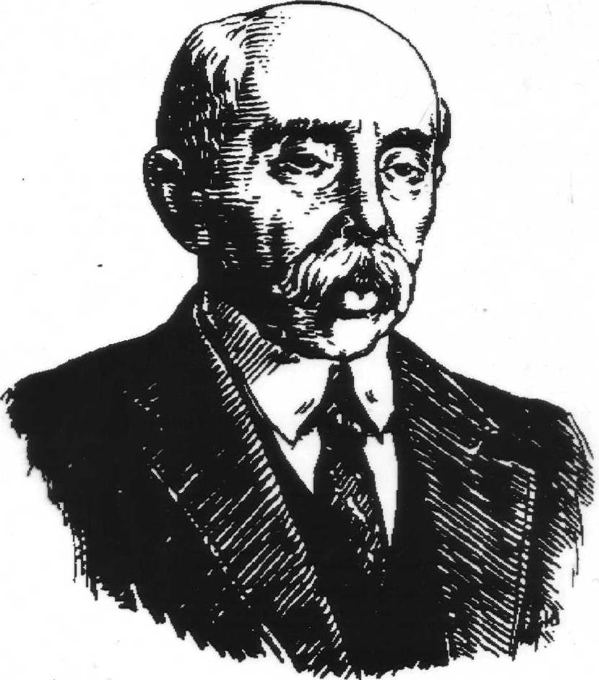
Высокочастотные токи. Дарсонвализация
Д’Арсонваль Жак Арсен (1851-1940)
Метод назван по имени его создателя – французского физиолога и физика Жак Арсен Д’Арсонваля.
Высокочастотный ток подводится к пациенту через вакуумный или заполненный графитом стеклянный электрод. Тепло выделяемое в основном в поверхностных тканях.

Slide 37
Высокочастотные токи. Дарсонвализация
Для местной дарсонвализации применяют ток частотой 100—400 кГц, напряжение 25 - 30 кВ, сила тока 10 - 15 мА.
Действующий фактор - ток высокой частоты и электрический разряд.
Первичный механизм действия ~ высокочастотные колебания ионов тканей с образованием тепла, а электрический разряд , кроме теплового, оказывает воздействие на рецепторы кожи.
Первичный физический эффект - нагревание участков ткани приводит к расширению поверхностных кровеносных сосудов и увеличению по ним кровотока.
Диатермия используется для хирургических целей: диатермокоагуляция - сваривание тканей (плотность тока 6-10 мА/мм²); диатермотомия - рассечение тканей (до 40 мА/мм²)
Количество теплоты, выделяющееся за 1 с в 1м³:
q=j² ρ
j - плотность тока, ρ - удельное сопротивление.

Slide 38
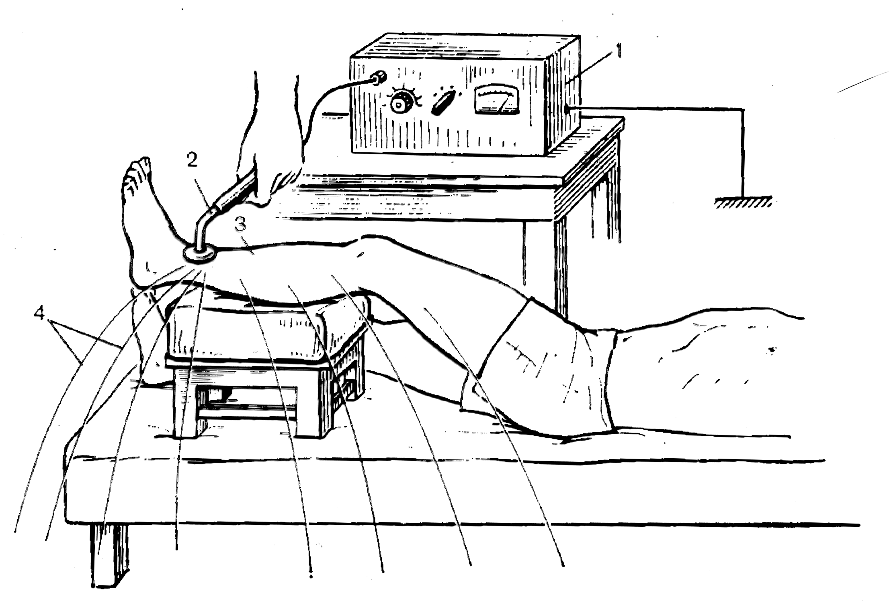
Схема проведения местной дарсонвализации

Slide 39
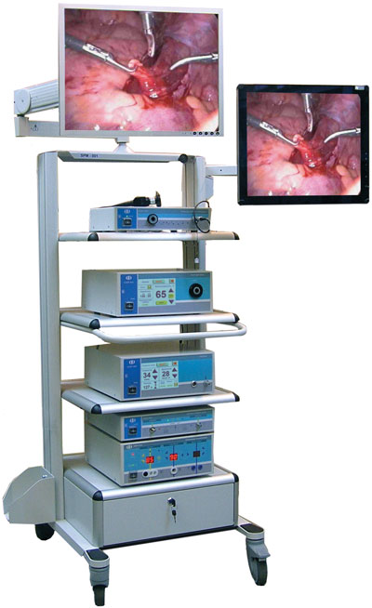
Электрохирургия
Основной принцип электрохирургии состоит в преобразовании высокочастотного тока в тепловую энергию. При использовании металлических электродов (используется активный и нейтральный электрод для образования полностью замкнутой электрической цепи) и хорошем контакте с пациентом можно обеспечить пробой на расстоянии меньше одного миллиметра. При этом выделяется огромная энергия и как результат мгновенное испарение воды, что и приводит к разрушению ткани.

Slide 40
Схема монополярной электрохирургии
коагуляция
резание

Slide 41
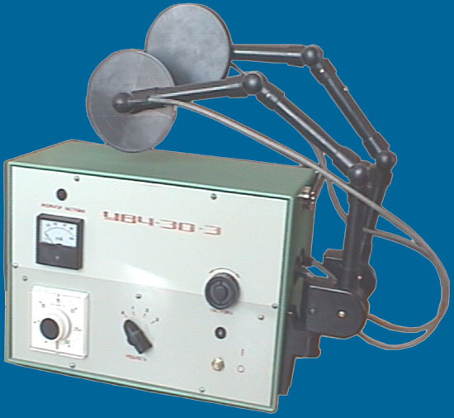
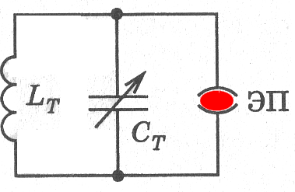
УВЧ-терапия
УВЧ - терапия - лечебный метод, при котором на ткани больного воздействуют непрерывным или импульсным электрическим полем
(40,68 МГц или 27,12 МГц)
Действующий фактор - переменное электрическое поле.
Первичный механизм действия - создание переменных токов проводимости в проводящих тканях ( электролитах ) и токов смещения (переориентация диполей) в диэлектриках с частотой УВЧ - поля.

Slide 42
В тканях электролитах (кровь, мышцы, лимфа и т.д.) :
В тканях диэлектриках (жировая, костная, плотная соединительная ткани и т.д.) :
Первичный физический эффект -, в основном , тепловой.
При УВЧ - терапии ткани - диэлектрики ( жировая ткань, подкожная клетчатка) нагреваются сильнее, чем ткани- электролиты (кровь, мышцы).

Slide 43
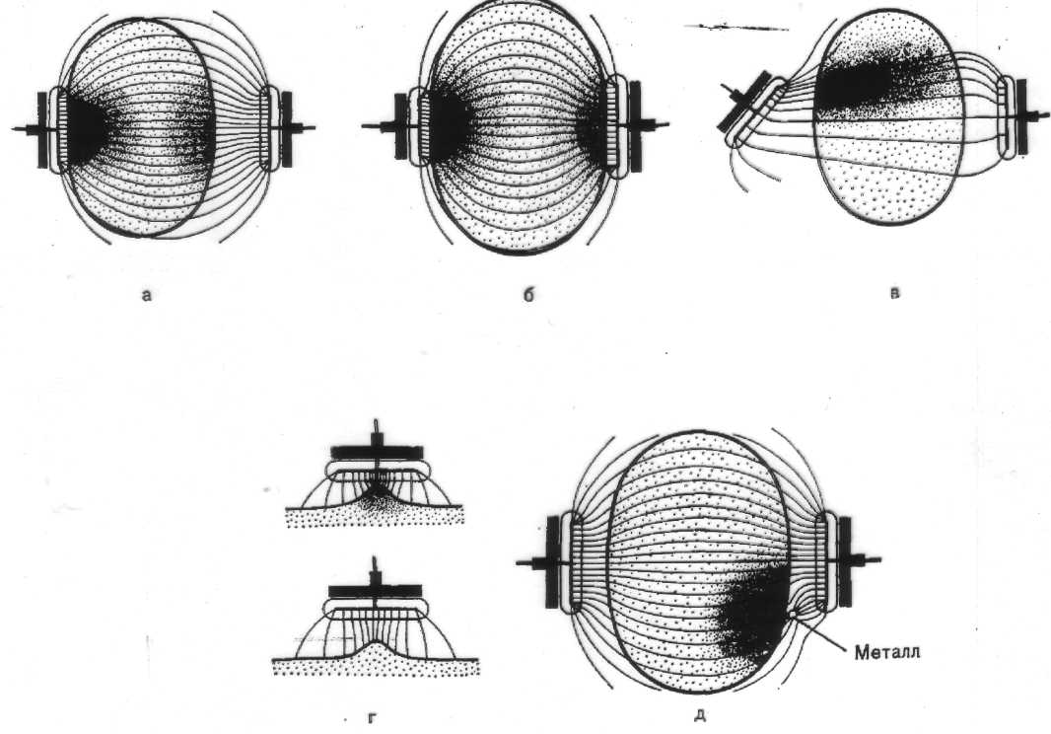
Распределение тепла при различном расположении электродов

Slide 44
Терапевтический контур пациента
Терапевтическим называется контур, в который включается пациент, при физиотерапевтической процедуре. Терапевтический контур связан с контуром генератора индуктивной связью, что исключает возможность попадания пациента под высокое напряжение в контуре генератора.
(Электроды пациента)

Slide 45
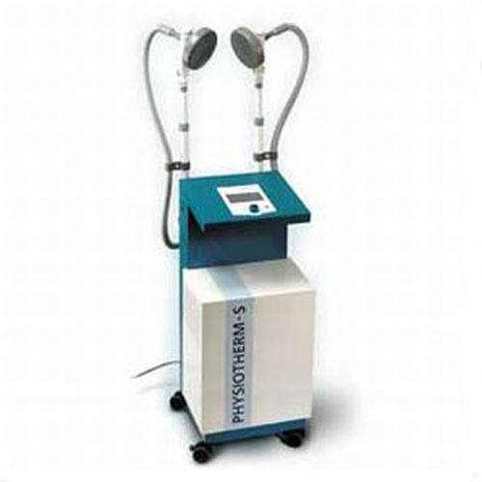
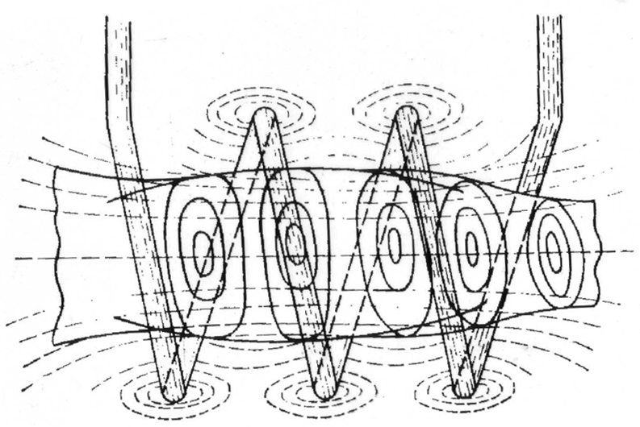
Индуктотермия
Индуктотермия
Индуктотермия
Использование высокочастотного магнитного поля (13,56 МГц) для прогревания биологических тканей и органов - называется индуктотермией
Действующий фактор - переменное магнитное поле.
Под действием переменного магнитного поля, в биологических тканях возникают вихревые токи.
Сильнее прогреваются ткани богатые сосудами, кровью.

Slide 46
ИНДУКТОТЕРМИЯ
Первичный механизм действия - создание в проводящих (электролитных ) тканях организма вихревых индукционных токов.
Первичный физический эффект - тепловой эффект в токопроводящих тканях (кровь, лимфа, паренхиматозные органы, мышцы).
ω - круговая частота колебаний
В - индукция переменного магнитного поля
ρ - удельное сопротивление биологической ткани

Slide 47
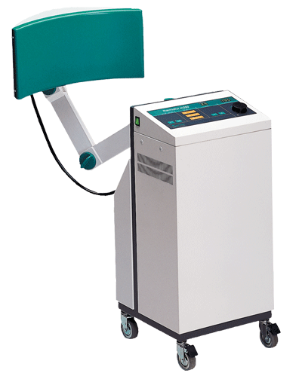
СВЧ-терапия
В микроволновой (СВЧ) терапии используется электромагнитное поле с частотой 460 МГц (деци­метровый диапазон ) и 2375 МГц (сантиметровый диапазон).
Действующий фактор - ультракороткие электромагнитные волны.
Первичный механизм действия - возбуждение колебаний ионов в растворах электролитов и переориентация легких диполей диэлектриков (в основном , воды).
Первичный физический эффект воздействия - тепловой эффект.
Количество выделяемой теплоты в диэлектрике:
q= ωЕ²ε_{r}ε₀tgδ
Большое выделение теплоты наблюдается в водосодержащих тканях (кровь, мышцы).
Глубина проникновения для ДМВ - 9-11 см, а для СМВ - 3-5 см.

Slide 48
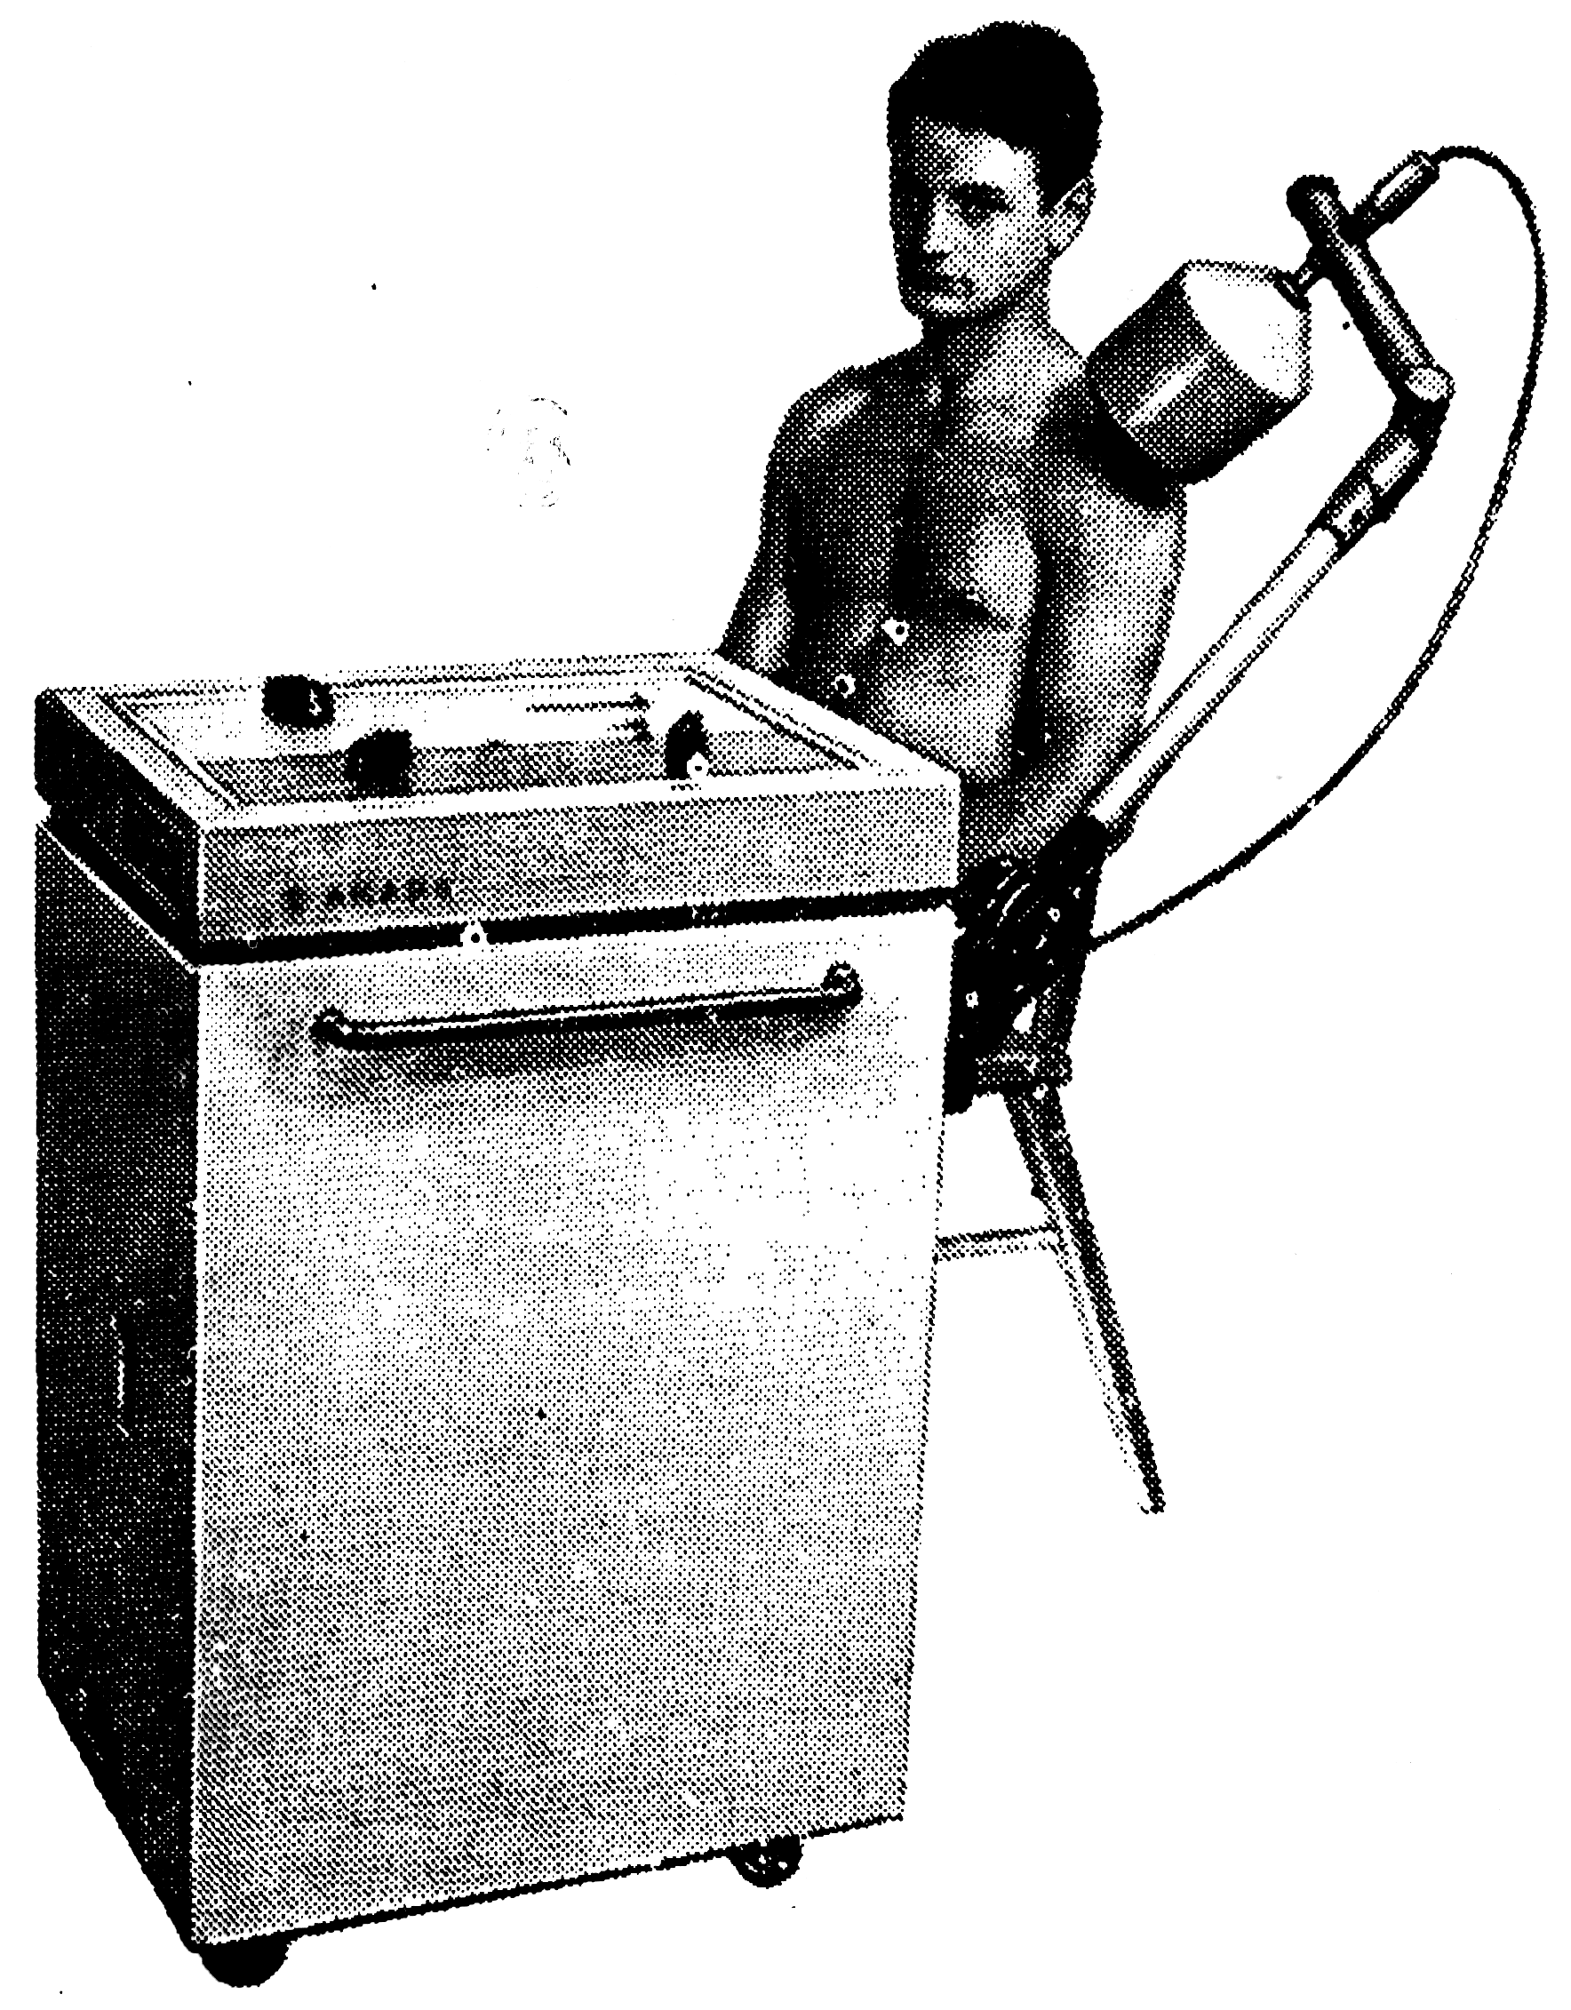
СВЧ-терапия

Slide 49
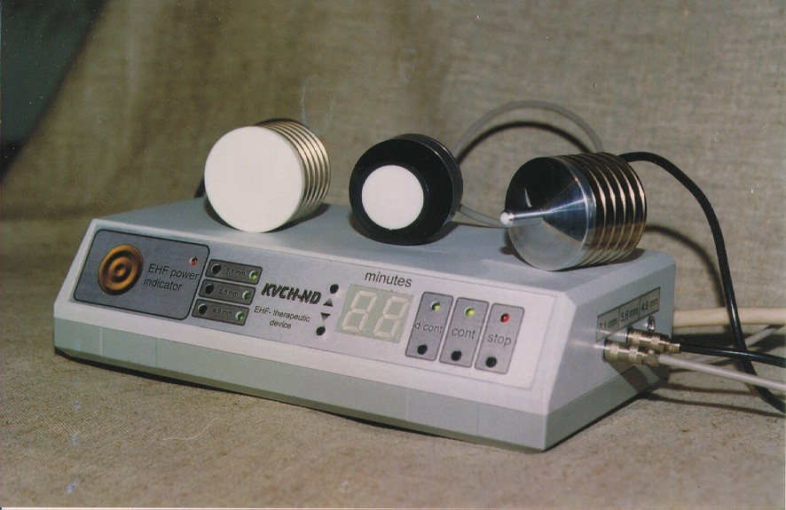
КВЧ-терапия
В процедурах КВЧ - терапии используют электромагнитные колебания частотой 57 - 65 ГГц (длина волны 4-8 мм).
Действующий фактор - миллиметровые электромагнитные волны.
Первичный механизм действия - резонансные и нерезонансные эффекты действия КВЧ - излучения на живые организмы.
Первичный физический эффект - специфическая биоинформационная функция , связанная с резонансным поглощением энергии, запуском автоколебательных процессов и конформационной перестройкой в биологических системах; управление процессами приспособления; активация рефлексогенных зон и биологически активных точек.

Slide 50
Распределение поглощенной энергии в ткани организма при разных воздействиях

